Slide 1

UNIVERSITÀ POLITECNICA DELLE MARCHE
FACOLTÀ DI MEDICINA E CHIRURGIA
_______________________________________
Corso di Laurea in Logopedia
MALOCCLUSIONI DI II CLASSE:
L’USO DELLA TERAPIA MIOFUNZIONALE IN UN PAZIENTE ADULTO E PROPOSTA QUESTIONARIO PER LA QOL
Relatore:
Prof.ssa Patrizia Lopez
Tesi di laurea di:
Eleonora Mariotti
Anno Accademico 2021/2022

Slide 2
MALOCCLUSIONI
Deviazione apprezzabile dall’occlusione ideale che può essere considerata esteticamente insoddisfacente (Houston, et al., 1992) e che implica una condizione di squilibrio nelle dimensioni e nella posizione dei denti, delle ossa facciali e dei tessuti molli.
Ossee, dentarie, dento-scheletriche.

Slide 3
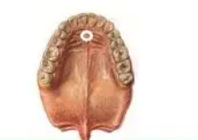
DEGLUTIZIONE DISFUNZIONALE
E
TERAPIA MIOFUNZIONALE
E’ una problematica di natura miofunzionale, caratterizzata dalla persistenza del meccanismo deglutitorio di tipo infantile oltre il periodo considerato fisiologico.
Alterazione della postura della lingua che non si posiziona a livello dello spot palatale.
La TMF è un trattamento funzionale che usufruisce dell’applicazione delle forze muscolari per raggiungere un equilibrio o un bilanciamento della muscolatura oro-facciale (Andretta,2005), attraverso l’educazione e rieducazione delle funzioni orali.

Slide 4
MALOCCLUSIONI E QOL
Produce sentimenti di inferiorità;
Riduce l’autostima;
Altera la propria immagine corporea;
Compromette: il benessere psicologico ed emotivo e la capacità di instaurare relazioni.

Slide 5

OBIETTIVI DELLO STUDIO
Indagare l’impatto di tale problematica su diversi aspetti della qualità della vita di persone adulte, attraverso il questionario « QoL- MALOCCLUSION».
Verificare gli effetti dell’applicazione della TMF durante la fase di ortodonzia pre-chirurgica in una paziente, me stessa, con malocclusione dento-scheletrica di II classe.

Slide 6
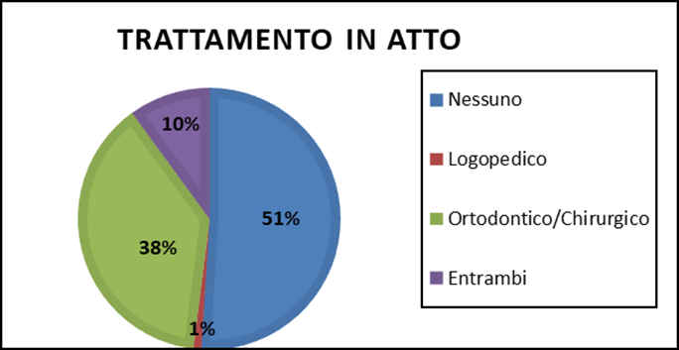
MATERIALI E METODI
Il questionario è stato fatto compilare a 73 persone adulte.
CRITERI DI INCLUSIONE | CRITERI DI ESCLUSIONE
Adulti con età compresa tra i 18 e i 55 anni; Presenza di malocclusioni dentali o dento-scheletriche; Consapevolezza della propria problematica. | Soggetti in età evolutiva e adolescenziale; Presenza di deficit cognitivi.
Forma cartacea e online.

Slide 7
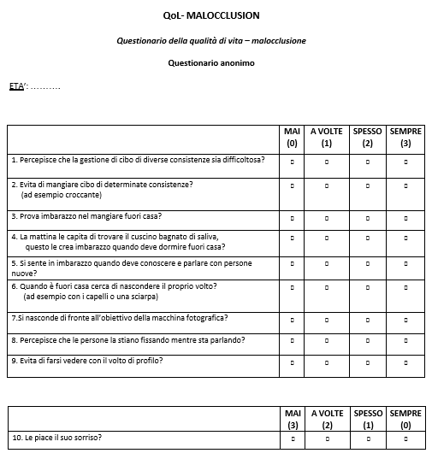
QUESTIONARIO

Slide 8
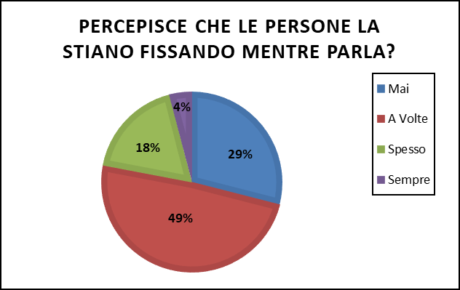
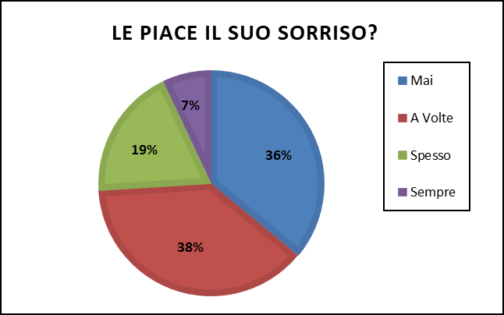
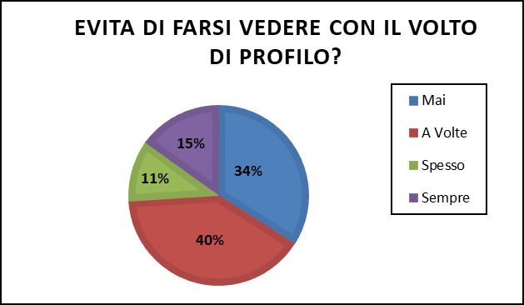
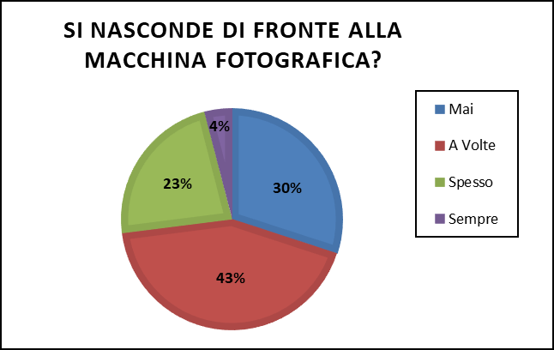
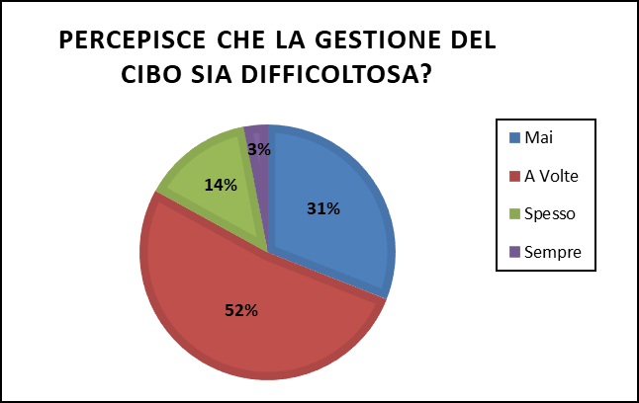
RISULTATI
La malocclusione influenza la qualità di vita.
Aree maggiormente influenzate dalla malocclusione:
la percezione circa la gestione di cibo di diverse consistenze;
la tendenza a sottrarsi o a nascondersi di fronte alla
macchina fotografica;
l’attitudine ad evitare di far vedere il viso di profilo;
la percezione degli sguardi su di sé durante
uno scambio comunicativo;
Il grado di soddisfazione del proprio sorriso.
Non è possibile affermare che vi sia una relazione diretta tra età e gravità dell’impatto.

Slide 9
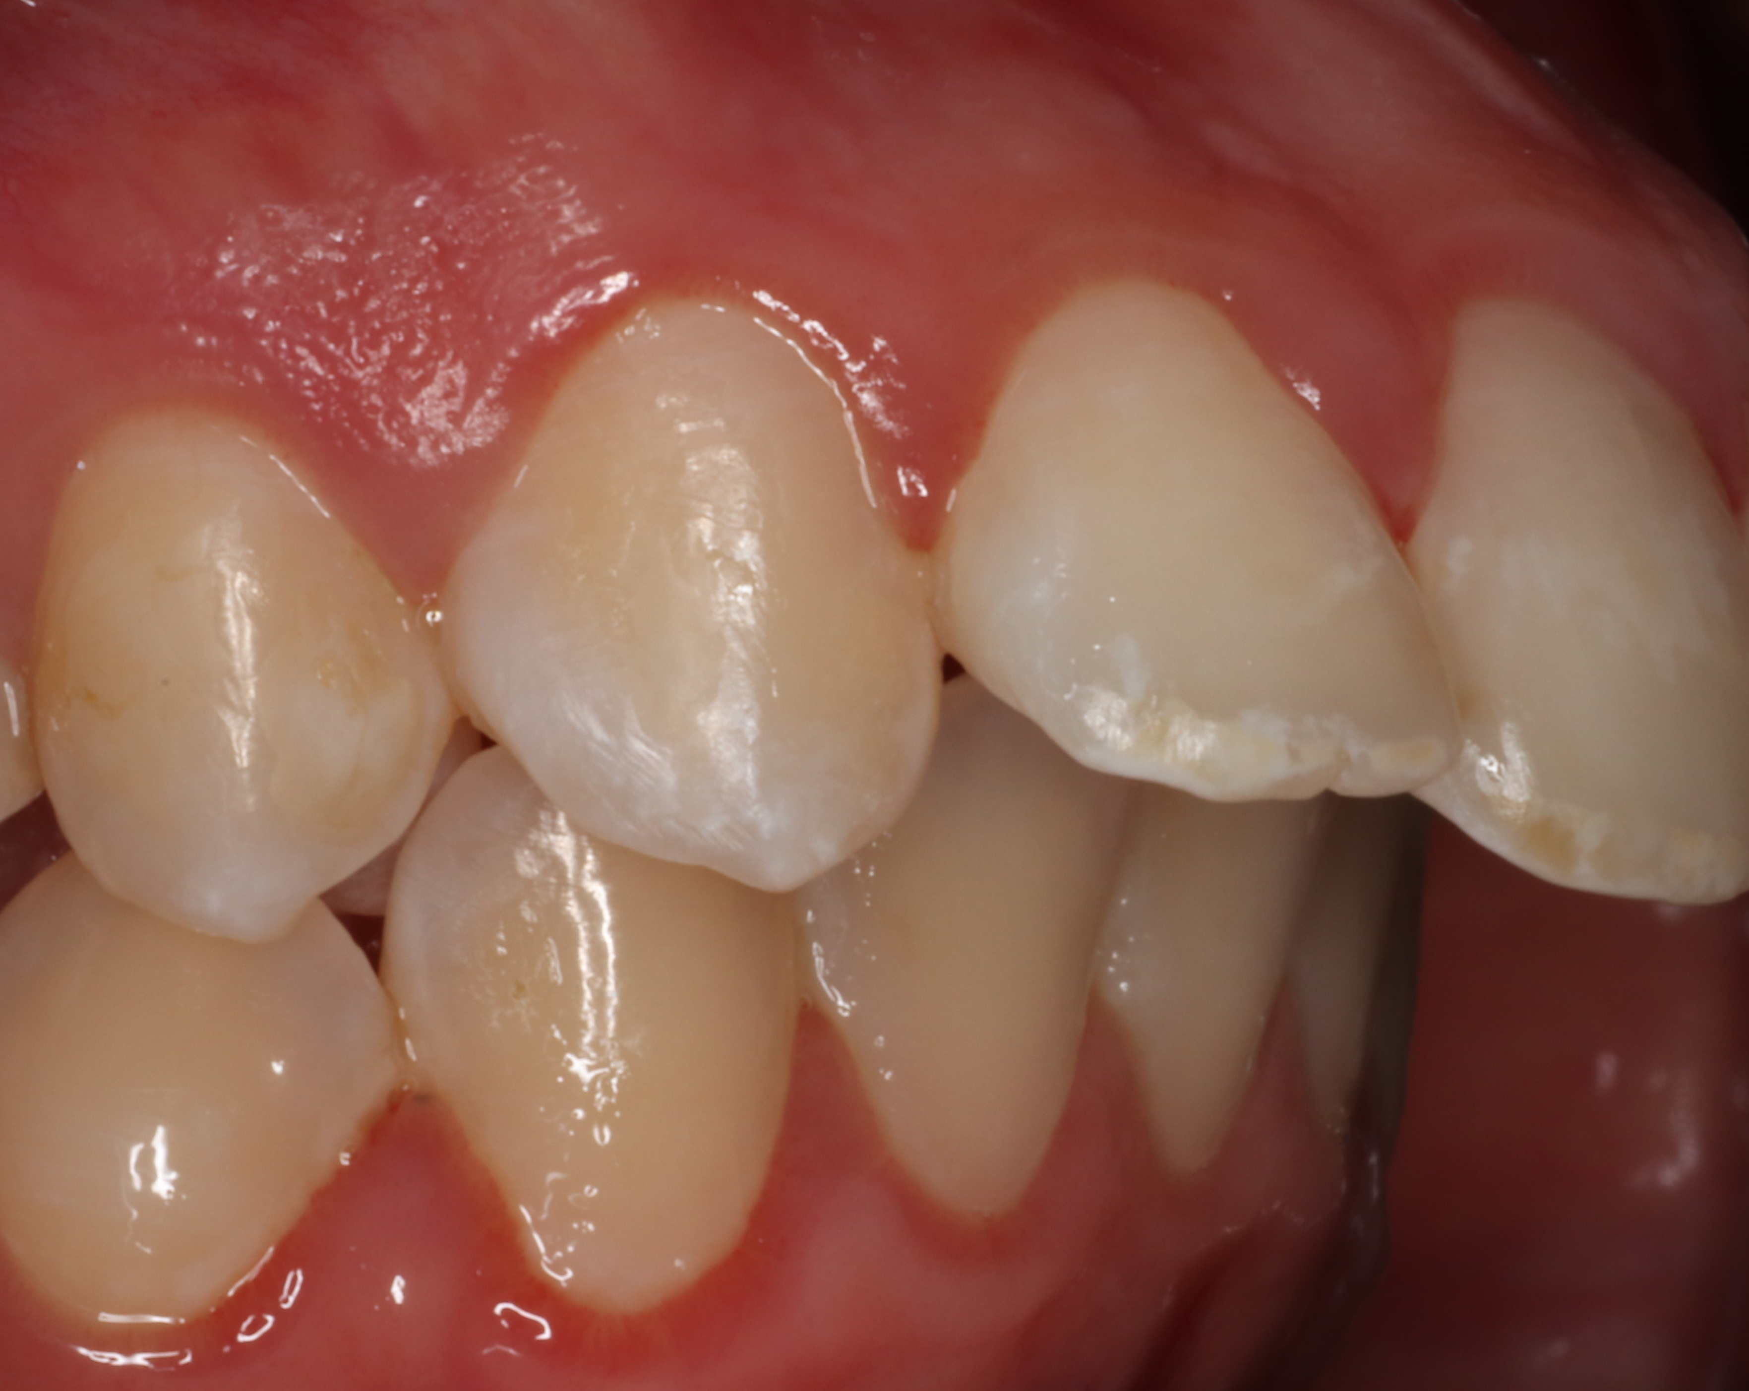
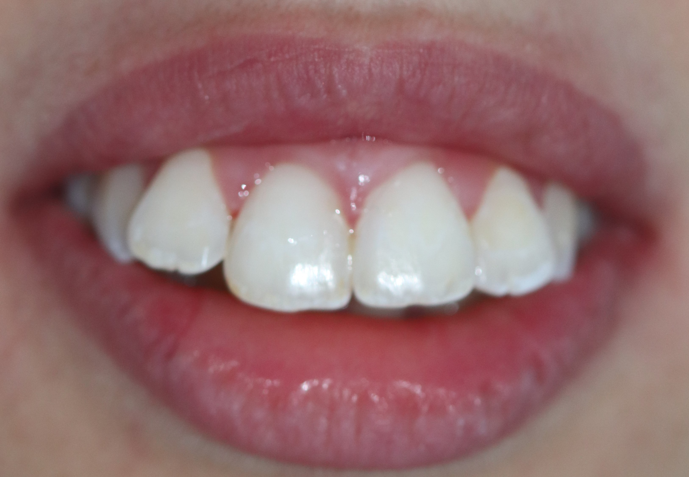
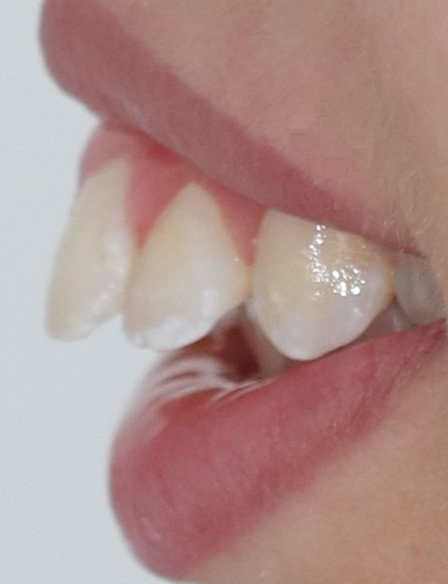
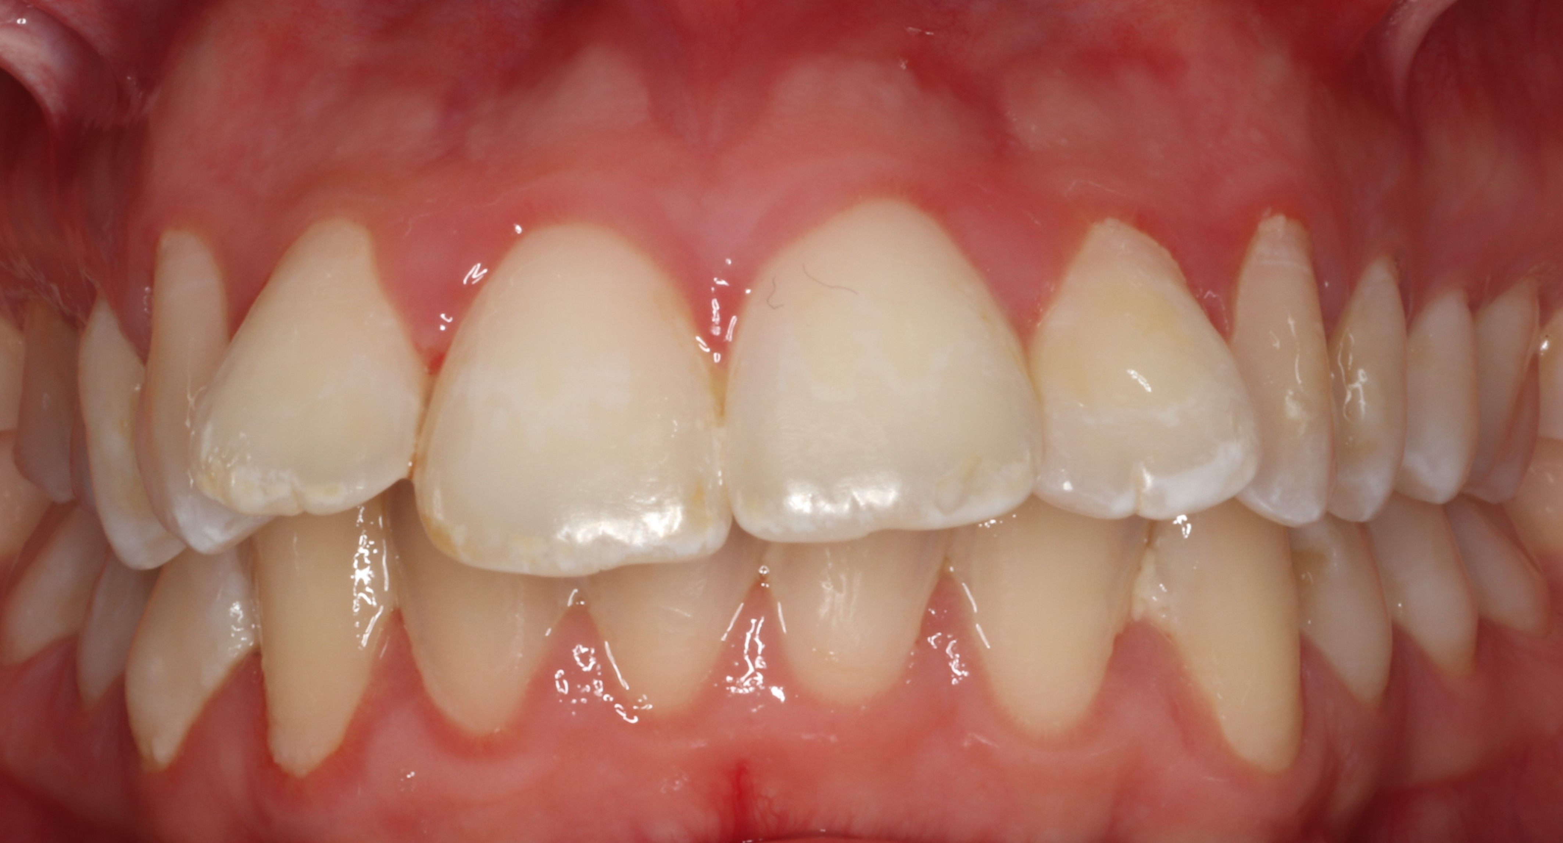
APPLICAZIONE DELLA TERAPIA MIOFUNZIONALE IN UNA PAZIENTE ADULTA
Diagnosi: malocclusione di II classe dento-scheletrica nel 2020. Deglutizione disfunzionale.
Età: 21 anni
Trattamenti in atto: ortodontico- chirurgico
Situazione nel 2020

Slide 10
MATERIALI
E
METODI
Valutazione iniziale e finale: OMES
ProVaLoRe
QoL-MALOCCLUSION
Durata : 12 mesi, fine di settembre 2021 - inizio ottobre 2022.
In contemporanea con il percorso ortodontico.
Frequenza: - un incontro ogni due settimane
per i primi dieci mesi.
- una seduta mensile negli ultimi due mesi.
Fotografie
Misurazioni

Slide 11
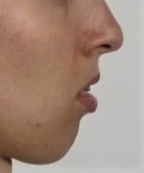
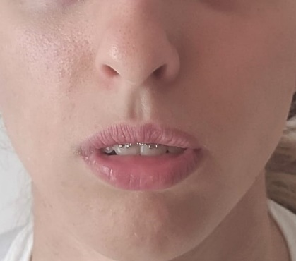
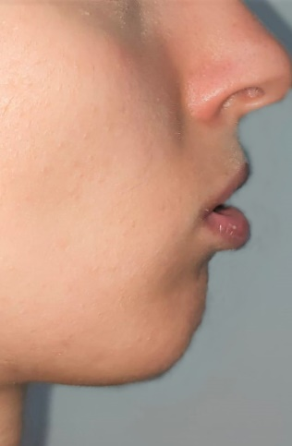
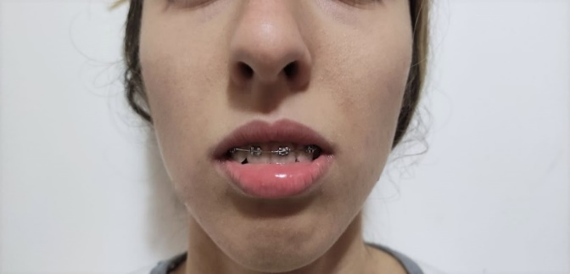
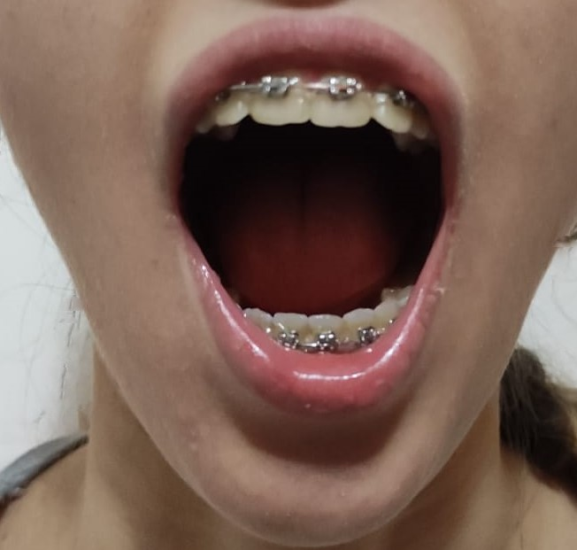
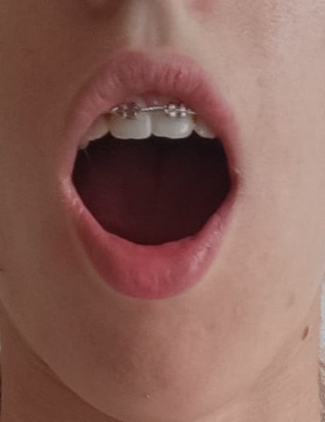
EVOLUZIONE dei RISULTATI
Foto ad un mese dall’inizio del trattamento
Foto al termine della terapia

Slide 12
RISULTATI
protocollo “ OMES” : 82 → 87 (cut-off< 88).
protocollo “ProVaLoRe”: 38→ 29.
Alterazione delle strutture indagate, con passaggio dal grado moderato a lieve.
respirazione, seppur di tipo ancora oronasale, appare di grado ridotto.
Questionario “QoL-MALOCCLUSION”: 21 (grado moderato-severo) → 15 (lieve-moderato).
Aumento ampiezza apertura della bocca di 3 millimetri.
Ampiezza dell’angolo naso-labiale aumentata di circa dieci gradi.
Riduzione del grado di contrazione del muscolo mentoniero e dello stato di tensione generale.

Slide 13

LIMITI DELLO STUDIO
Assenza di informazioni relative al genere, al grado e al tipo di malocclusione dei soggetti che hanno compilato il questionario “QoL-MALOCCLUSION”;
Studio su caso singolo;
Assenza di una rivalutazione in seguito all’intervento chirurgico.
Somministrare « QoL- MALOCCLUSION» agli adolescenti per effettuare confronto con i dati ottenuti nel presente studio.

Slide 14
CONCLUSIONI
Riduzione della QoL di persone adulte a causa della malocclusione
Utilità dell’applicazione della TMF in un soggetto con severa malocclusione dento-scheletrica di II classe durante la fase pre-chirurgica, nonostante, non sia possibile parlare di una piena risoluzione del disturbo.

Slide 15

GRAZIE PER L’ATTENZIONE

